Slide 1
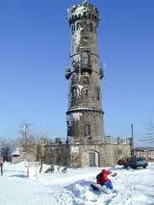
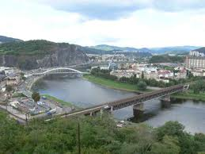
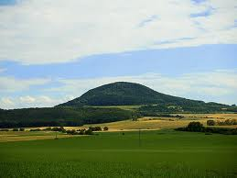
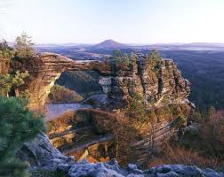
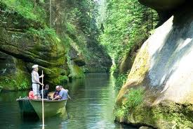
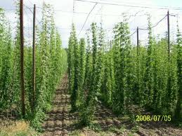
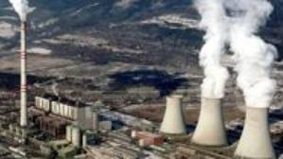
39.1 Ústecký kraj – poznáš jeho dominanty?
Elektronická učebnice - I. stupeň Základní škola Děčín VI, Na Stráni 879/2 – příspěvková organizace Svět kolem nás
Ústí nad Labem
Říp
Sněžník
Pravčická brána
Soutěsky
chmelnice
tepelná elektrárna
Autor: Mgr. Blanka Průšová

Slide 2
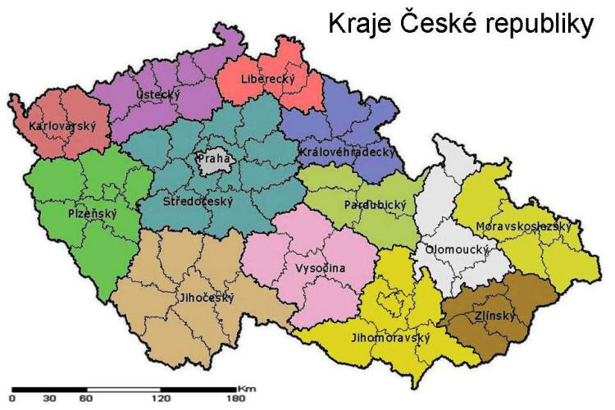
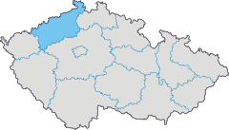
39.2 Poloha v republice
Elektronická učebnice - I. stupeň Základní škola Děčín VI, Na Stráni 879/2 – příspěvková organizace Svět kolem nás
Elektronická učebnice - I. stupeň Základní škola Děčín VI, Na Stráni 879/2 – příspěvková organizace Svět kolem nás

Slide 3
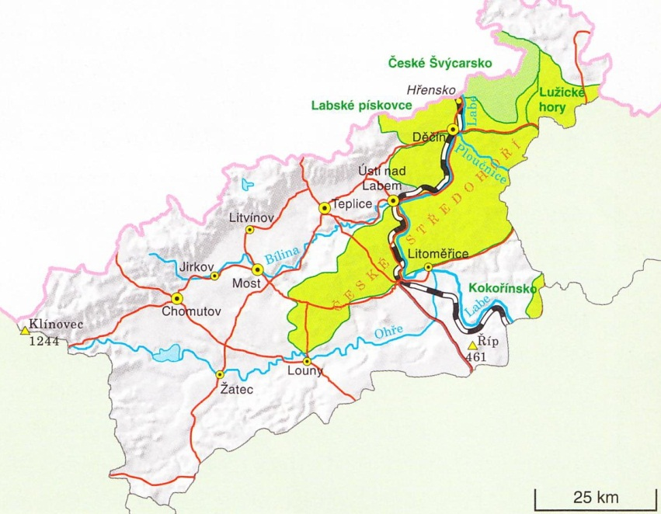
39.3 Sídlo, povrch a vodstvo kraje
Elektronická učebnice - I. stupeň Základní škola Děčín VI, Na Stráni 879/2 – příspěvková organizace Svět kolem nás
Elektronická učebnice - I. stupeň Základní škola Děčín VI, Na Stráni 879/2 – příspěvková organizace Svět kolem nás
Sídlo kraje – Ústí nad Labem
Povrch a reliéf - České středohoří (CHKO)
- Krušné hory ( Klínovec)
- Lužické hory
- České Švýcarsko (NP)
- úrodné nížiny při řekách
Vodstvo - Labe
- Ohře ( přehrada Nechranice)
- Kamenice ( Soutěsky ve Hřensku)
- Ploučnice

Slide 4
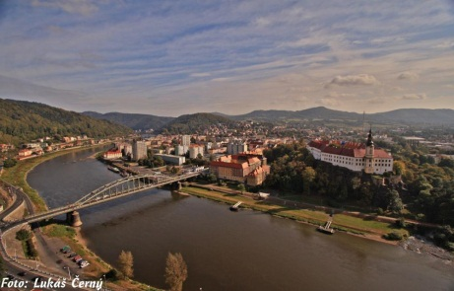
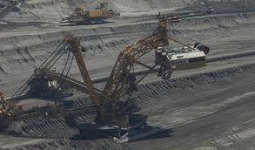
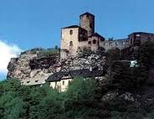
39.4 Významná města a pamětihodnosti
Elektronická učebnice - I. stupeň Základní škola Děčín VI, Na Stráni 879/2 – příspěvková organizace Svět kolem nás
Elektronická učebnice - I. stupeň Základní škola Děčín VI, Na Stráni 879/2 – příspěvková organizace Svět kolem nás
Města – Ústí nad Labem – chemický průmysl
Děčín – lodní přístav na Labi
Teplice – lázeňské město
Litoměřice, Žatec a Louny – „Zahrada Čech“, chmel
Chomutov, Most – těžba hnědého uhlí
Litvínov – chemický průmysl
Památky, zajímavosti - Národní park České Švýcarsko
( Pravčická brána)
hora Říp
obec Hřensko ( Soutěsky)
hrad Střekov

Slide 5
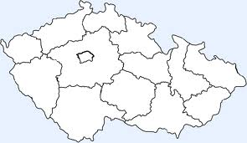
39.5 Procvičení a příklady
Elektronická učebnice - I. stupeň Základní škola Děčín VI, Na Stráni 879/2 – příspěvková organizace Svět kolem nás
Elektronická učebnice - I. stupeň Základní škola Děčín VI, Na Stráni 879/2 – příspěvková organizace Svět kolem nás
Najdi ve slepé mapě sídlo
Ústeckého kraje.
2. Jak se jmenují NP a CHKO na území Ústeckého kraje?
3. Jak se jmenuje bájná hora na území kraje a se kterou
pověstí se pojí?
4. Která nerostná surovina se zde těží?
5. Vyjmenuj alespoň 3 velká města, 2 řeky a pohoří zdejšího kraje.
6. Jak ovlivnila těžba hnědého uhlí zdejší kraj?

Slide 6
39.6 Něco navíc pro šikovné
Elektronická učebnice - I. stupeň Základní škola Děčín VI, Na Stráni 879/2 – příspěvková organizace Svět kolem nás
Elektronická učebnice - I. stupeň Základní škola Děčín VI, Na Stráni 879/2 – příspěvková organizace Svět kolem nás
1. Doplň do tabulky slovo, které tě napadne, když se řekne:
Praotec Čech |  | Sněžník
chmelnice |  | lázně
Hrad Střekov |  | Klínovec
Hřensko |  | Děčín
Mostecko |  | Nechranice
2. Co zřídili nacisté v období 2. světové války v Terezíně?
3. Vyber si jeden, pro tebe zajímavý, turistický cíl zdejšího kraje a vytvoř jednoduchou
prezentaci, díky které nalákáš spolužáky k jeho návštěvě.

Slide 7
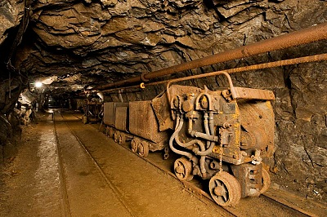
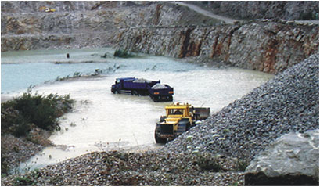
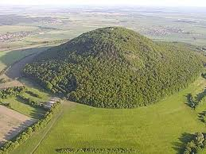
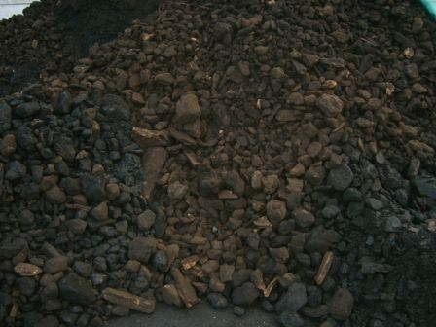
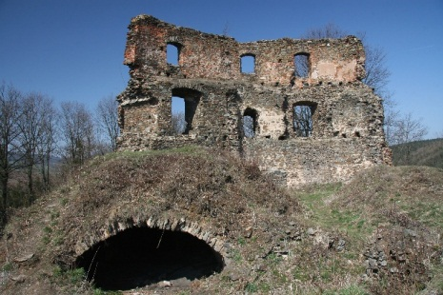
39.7 Region
Elektronická učebnice - I. stupeň Základní škola Děčín VI, Na Stráni 879/2 – příspěvková organizace Svět kolem nás
Elektronická učebnice - I. stupeň Základní škola Děčín VI, Na Stráni 879/2 – příspěvková organizace Svět kolem nás
mine
quarry
mountain
coal
ruin
hora, zřícenina, uhlí, důl, lom

Slide 8
39.8 Test znalostí
Elektronická učebnice - I. stupeň Základní škola Děčín VI, Na Stráni 879/2 – příspěvková organizace Svět kolem nás
Elektronická učebnice - I. stupeň Základní škola Děčín VI, Na Stráni 879/2 – příspěvková organizace Svět kolem nás
Typickou plodinou pěstovanou na Žatecku je: a) cukrová řepa b) řepka olejka c) chmel d) obilí | 3) Podkrušnohorské pánve jsou známé: a) těžbou hnědého uhlí b) těžbou černého uhlí c) těžbou dřeva d) zemědělstvím
Hřensko leží na soutoku řek: a) Ploučnice a Berounky b) Labe a Vltavy c) Labe a Kamenice d) Labe a Sázavy | 4) Labe opouští naši republiku: a) v Děčíně b) ve Hřensku c) v Praze d) v Krkonoších
Správné řešení: 1.c , 2.c , 3.a , 4.b

Slide 9
Elektronická učebnice - I. stupeň Základní škola Děčín VI, Na Stráni 879/2 – příspěvková organizace Svět kolem nás
39.9 Použité zdroje, citace
1) http://www.tisa.cz/Images/rozhledny_Sneznik_zima.jpg
2) http://regiony.ic.cz/clanky/usti/rip_v.jpg
3) http://www.usti-nl.cz/files/IMG_8305.JPG
4) http://www.skalnimesta.cz/foto/pravcicka-brana10.jpg
5) http://www.ceskosaske-svycarsko.cz/uploaded/turisticke_zajimavosti/Soutesky%20-%20jizda%20na%20lodickach%2001.jpg
6) http://www.chmelstav.cz/images/normal/image44.jpg
7) http://i3.cn.cz/1108379196_elektrarna-kour.jpg
8) http://www.travelguide.cz/facilities/tg/full/690-2.jpg
9)http://i.lidovky.cz/09/073/lngal/MTR2752fc_me_mda_sources_ln_photos_OB5D0436%5B1%5D.jpg
10) http://www.usti-nl.cz/files/IMG_8305.JPG
11) http://www.chmelstav.cz/images/normal/image44.jpg
12) http://www.travelguide.cz/facilities/tg/full/690-2.jpg
13) http://www.usti-nl.cz/files/IMG_8305.JPG
14) Místo, kde žijeme – učebnice pro 4. a 5. ročník ZŠ ( PRODOS )
15) Soubor námětů, úkolů a zajímavostí pro 4. ročník - Hana Muhlhauserová
16) Vlastivěda pro 4. ročník – M. Hronek , L. Konečná ( PRODOS)
17)Vlastivěda – Naše Vlast – Petr Chalupa ( ALTER)
18) Vlastivěda – Putování po České republice – Petr Chalupa ( ALTER)

Slide 10
Elektronická učebnice - I. stupeň Základní škola Děčín VI, Na Stráni 879/2 – příspěvková organizace Svět kolem nás
39.10 Anotace
Autor | Mgr. Blanka Průšová
Období | 07 – 12/2011
Ročník | 4. ročník
Klíčová slova | Sídlo, vodstvo, povrch, významná místa
Anotace | Prezentace popisující přírodní podmínky Ústeckého kraje

